Slide 1
VR及其应用
2016.2.25

Slide 2
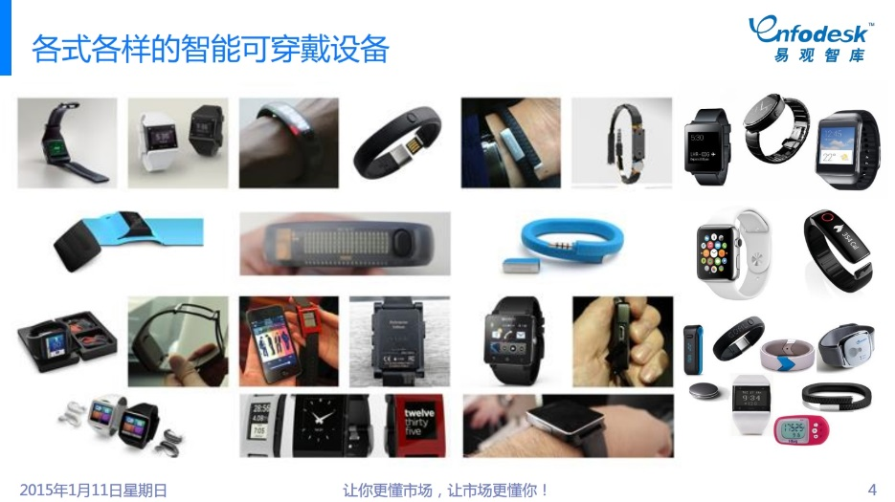
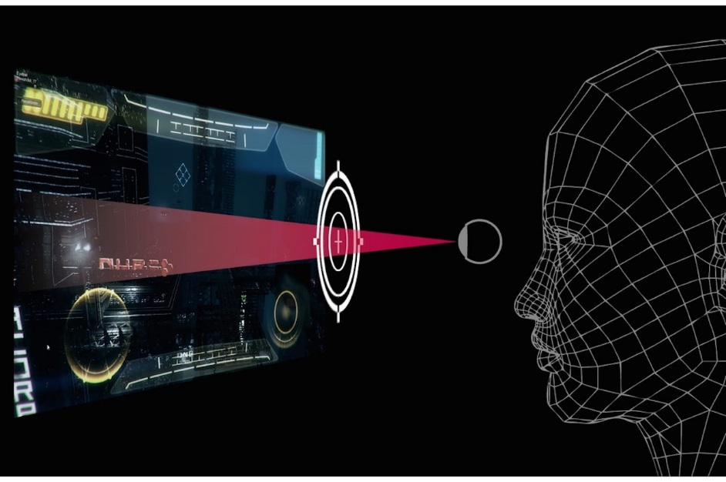


随着智能穿戴设备的兴起，互联网+硬件的概念已经深入到了大家的心中，那么下一个引爆互联网的热点又将是什么？某研究机构近日发布报告，对2016年10大科技趋势进行预测，VR被置于榜首。

Slide 3
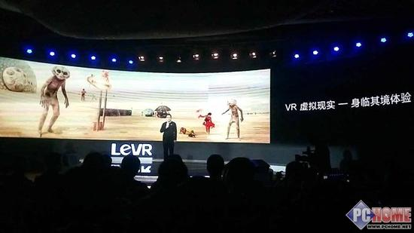
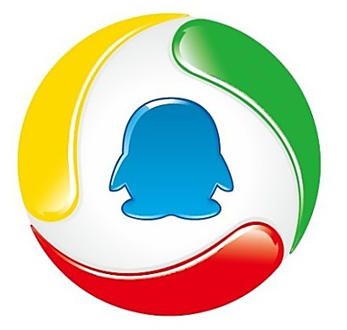
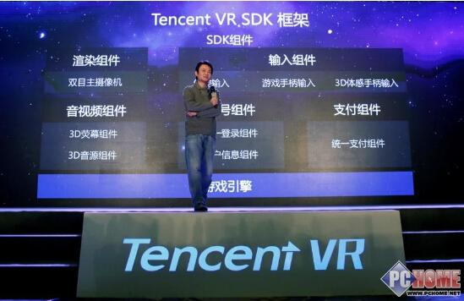

业界普遍认为，2016年是VR商用元年。国内各大厂商大动作完全验证了专家们的推测。
2015年12月23日，乐视发布了其首款终端硬件产品——手机式VR头盔LeVR COOL1，搭载EUI VR版操作系统，同时搭配顶配的乐视超级手机，配合手机端VR内容应用乐视界。另外，乐视还公布了其VR（虚拟现实）战略，以价值链垂直整合的理念，将把VR内容源、平台、终端打通。
2015年11月，腾讯高调宣布进入VR领域。从腾讯对VR未来的使用方向定位来看（包括游戏、影视、社交、在线、地图等领域），腾讯极有可能将VR+miniStation（腾讯发布的跨屏全体验智能游戏机）打造成泛娱乐化的家庭游戏机。

Slide 4
1
VR概念及特征
目录
2
VR、AR、MR关系解析
3
VR应用场景
4
VR未来

Slide 5
1
VR概念及特征
Notes:
模板来自于 http://meihua.docer.com/

Slide 6
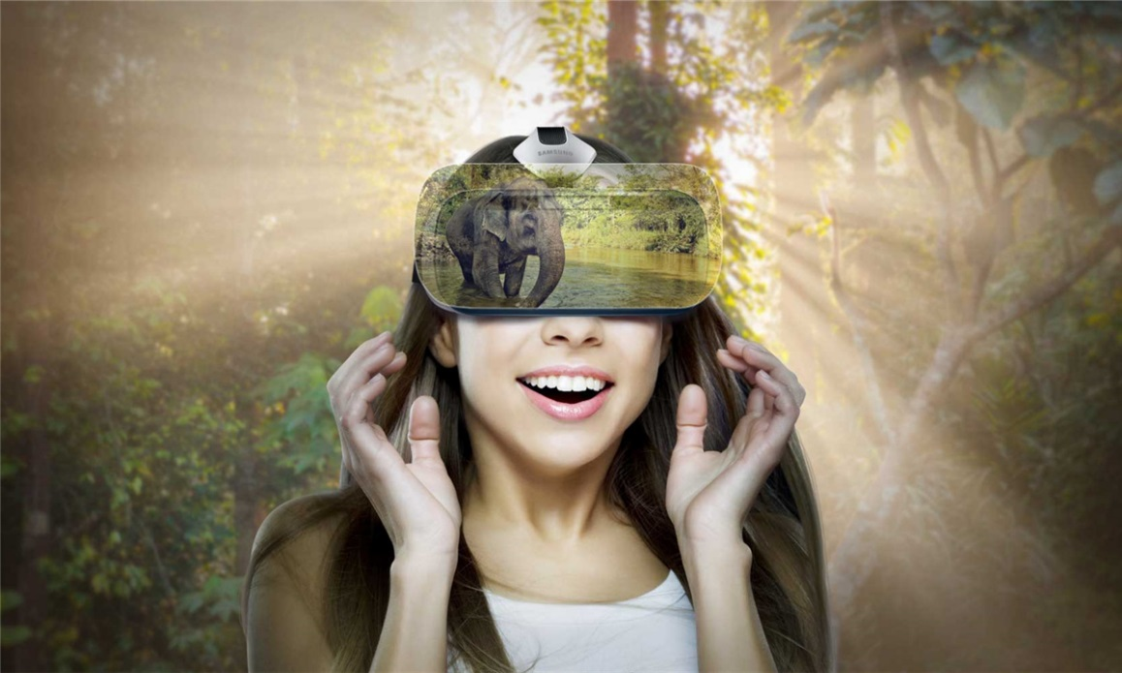
什么是VR？
虚拟现实技术（Virtual Reality , VR）
采用计算机技术为核心的现代高科技手段生成一种虚拟环境，用户借助特殊的输入/输出设备与虚拟环境中物体进行自然的交互，进而得到逼真的视觉、听觉、触觉的感知效果，使人产生身临其境的感觉。

Slide 7
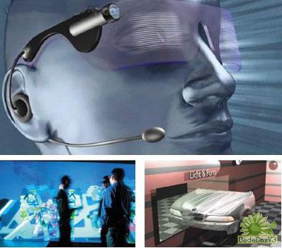
VR的特征
虚拟现实系统提供了一种先进的人机界面，它通过多种直观而自然的实时感知交互的方法和手段，最大程度地方便了用户的操作，从而减轻了用户的学习负担。其特性体现在以下三点：
沉浸性（ Immersion）
交互性（ Interactivity ）
想象力（Imagination）

Slide 8
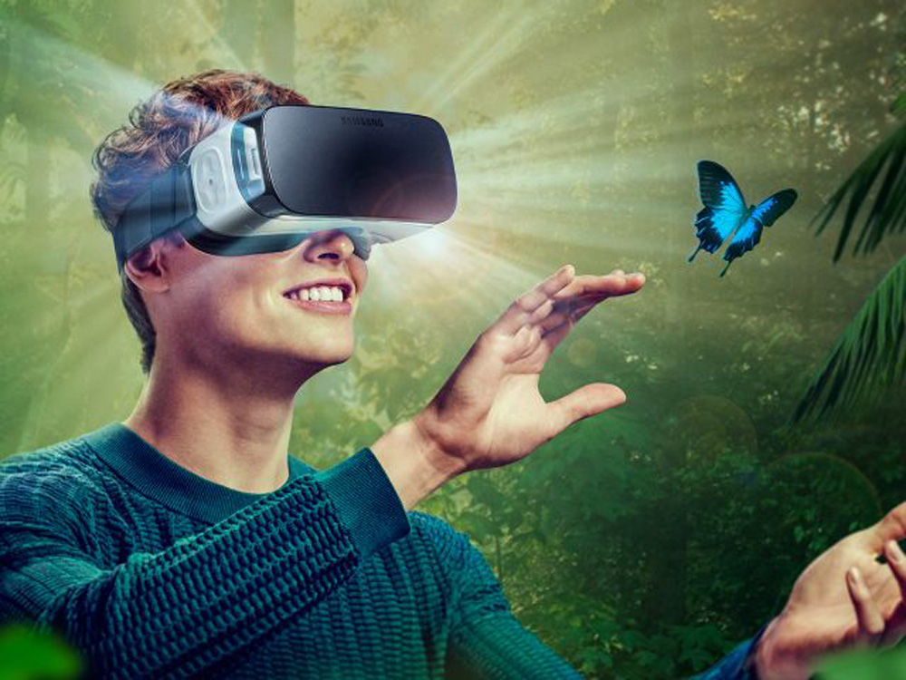
VR的特征-沉浸性
沉浸性又称进入性，指用户感到作为主角存在于模拟环境中的真实程度。理想的模似环境应该使用户难以分辨真假，一切看上去是真的，听上去是真的，动起来是真的，甚至闻起来、尝起来等一切感觉都是真的，如同在现实世界中的感觉一样。
其中，沉浸包括多种。除了视觉沉浸之外，还有听觉沉浸、力觉沉浸、触觉沉浸、运动沉浸，甚至包括味觉沉浸、嗅觉沉浸等：理想的虚拟现实技术应该具有一切人所具有的感知功能。

Slide 9
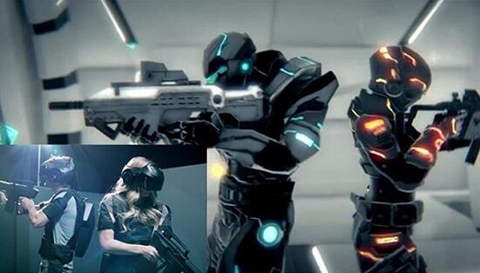
VR的特征-交互性
在虚拟现实系统中，交互性的现实与传统的多媒体技术有所不同。指用户对模拟环境内物体的可操作程度和从环境得到反馈的自然程度(包括实时性)。
例如，用户可以用手去直接抓取模似环境中虚拟的物体。这时手有握着东西的感觉，并可以感觉物体的重量，视野中被抓的物体也能立刻随着手的移动而移动。
交互性具有以下特点：
(1)虚拟环境中人的参与与反馈；
(2 )人机交互的有效性；
(3 )人机交互的实时性。

Slide 10
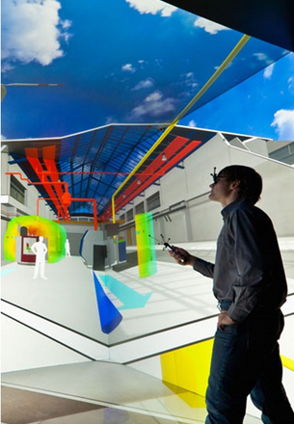
VR的特征-想象力
虚拟现实技术具有广阔的可想像空间， 不仅可再现真实存在的环境，也可以随意构想客观不存在的甚至是不可能发生的环境。
在虚拟世界中用户可以根据所获取的多种信息和自身在系统中的行为，通过逻辑判断、推理和联想等思维过程，随着系统的运行状态变化对其未来进行想象。
对适当的应用对象加上虚拟现实的创意和想象力，可以大幅度提高生产效率、减轻劳动强度、提高产品开发质量。

Slide 11
2
VR、AR、MR关系解析
Notes:
模板来自于 http://meihua.docer.com/

Slide 12
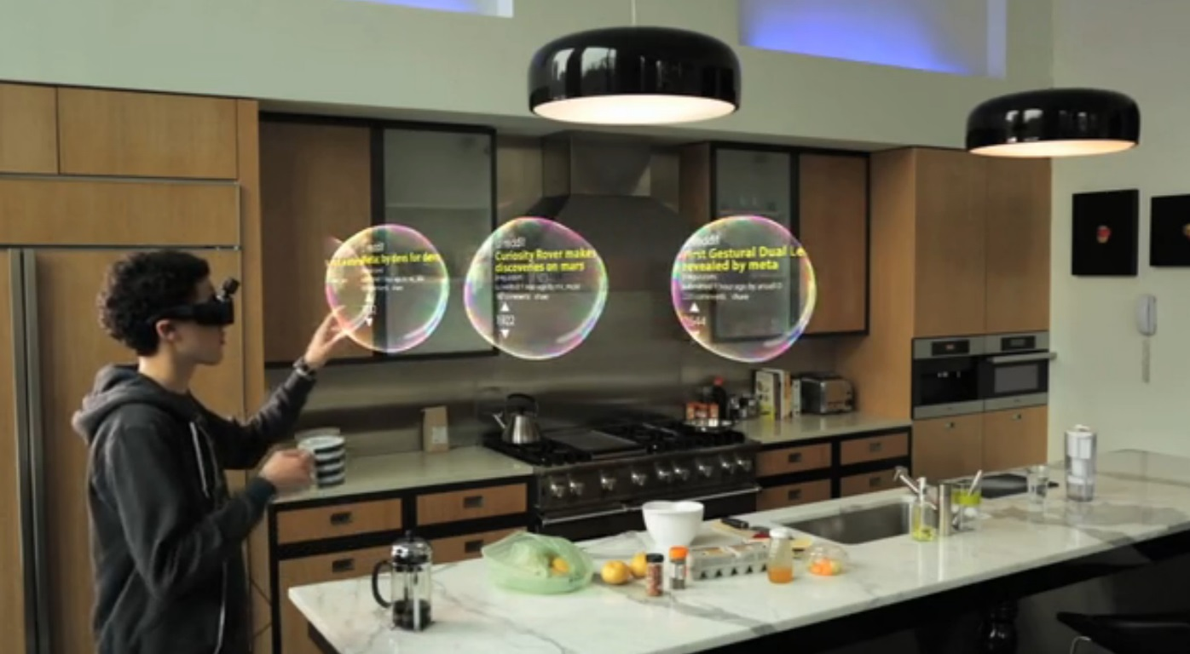
什么是AR？
增强现实（Augmented Reality , AR)
通过设备识别判断（二维、三维、GPS、体感、面部等识别物） 实时计算影像的位置及角度并叠加相应图像的技术。这种技术的目标是增强用户对现实世界的感知。

Slide 13
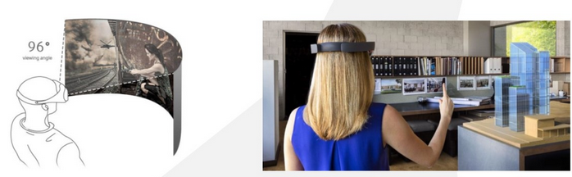
VR与AR区别-视觉呈现方式
VR的视觉呈现方式是阻断人眼与现实世界的连接，通过设备实时渲染的画面，营造出一个全新的世界。
AR的视觉呈现方式是在人眼与现实世界连接的情况下，叠加影像， 加强其视觉呈现的方式。

Slide 14
VR与AR区别-硬件厂商
VR
AR
VR领域主要的硬件厂商有Oculus及索尼(PlayStation VR)、HTC(Vive)和三星(Gear VR)。
AR领域主要的硬件厂商有微软(HoloLens)及谷歌 (Google Glass)和Magic Leap。

Slide 15
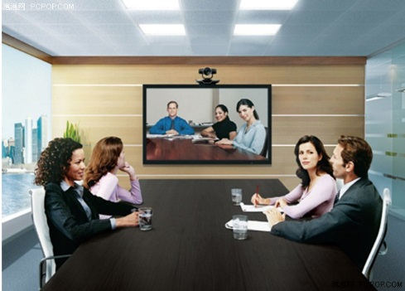

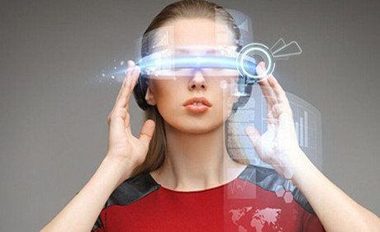
VR与AR区别-适用性
AR比较适合服务企业级用户
VR同时适用于消费者和企业用户
有些情况下，两者还会出现重叠市场。例如，目前大多数游戏基于VR研发，但微软也用HoloLens重新创作了《我的世界》这样的游戏。

Slide 16
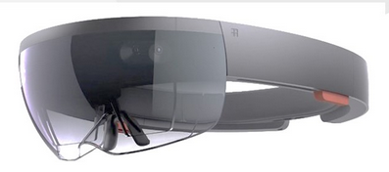
什么是MR？
混合现实（Mixed reality , MR )
包括增强现实和增强虚拟，指的是合并现实和虚拟世界而产生的新的可视化环境。环境内物理和数字对象进行更高程度的结合，并实时互动。
具体的实例是Microsoft HoloLens ,使用者可以透过半透明的显示器看到真实的世界，但画面中也会有许多人造的3D影像，创造一种似真似假、有真有假、亦真亦假使用体验。
MR有三个主要点：
•结合虚拟和现实；
•在虚拟的三维环境中运作；
•实时运行。

Slide 17
VR、AR、MR的关系
Mixed Reality混合现实（MR)
真实环境
Real Environment
增强现实（AR )
Augmented Reality
扩增虚境(AV)
Augmented Virtuality
虚拟现实(VR) Virtual Reality

Slide 18
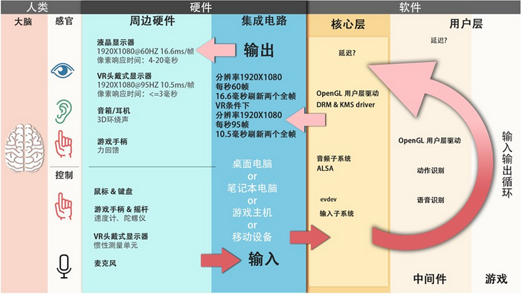
虚拟现实系统的组成
一般来说，一个完整的虚拟现实系统由虚拟环境、以高性能计算机为核心的虚拟环境处理器、以头盔显示器为核心的视觉系统、以语音识别、声音合成与声音定位为核心的听觉系统、以方位跟踪器、数据手套和数据衣为主体的身体方位姿态跟踪设备，以及味觉、嗅觉、触觉与力觉反馈系统等功能单元构成。

Slide 19
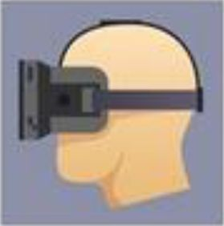

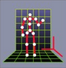

VR/AR/MR设备硬件种类
为HMD提供各种功能保证的设备，如智能手机、PC或视频游戏机。HMD设备利用主机系统的方式取决于HMD设备的智能化和自动化程度。
一种硬件设备，放在用户眼前，让用户看到AR或VR效果，包括滑配式、分离式、整合式。
头戴式显示设备
HMD
主机系统
设备
硬件
一套追踪系统
一个或多个控制器
可被整合到HMD设备中，或作为HMD设备的外设，通过捕捉用户的运动来创建一种沉浸式VR/AR体验，然后将信息返回给HMD设备。
控制器是一款单独的设备，通常是一款手持设备，允许用户追踪自己的动作或手势。

Slide 20
3
VR应用场景
Notes:
模板来自于 http://meihua.docer.com/

Slide 21
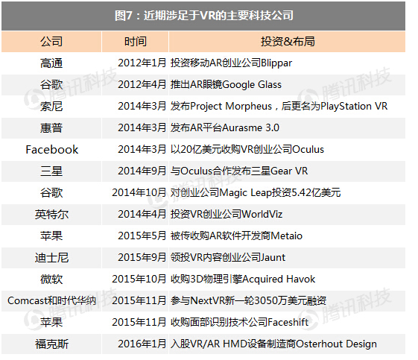
涉足VR领域的主流科技企业

Slide 22






主流科技公司VR业务开展状况
谷歌2013年推出了AR产品谷歌眼镜;
在YouTube上推出了互动式360度视角电影;
分发了200万套谷歌Cardboard，以推动VR的普及.
通过开发一个Oculus应用生态系统，Facebook将轻松进入VR广告市场
20世纪90年代的Glasstron声像眼镜
VR
业务开展
通过与Oculus合作，三星2014年9月发布了Gear VR；
2016年上半年，索尼还计划推出VR头盔PlayStation VR。
去年，GoPro收购法国VR软件开发商Kolor；
GoPro去年宣布与谷歌合作，开发一个VR视频制作平台。
HTC与PC游戏平台开发商Valve联合开发了VR HMD设备HTC Vive

Slide 23
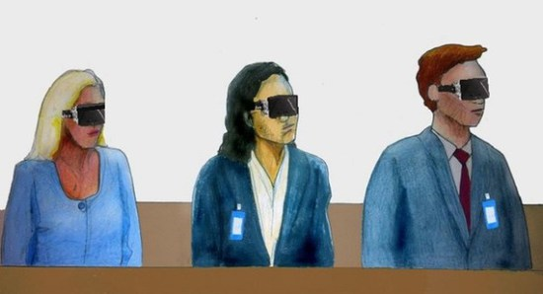
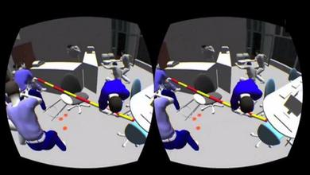
VR应用场景一：犯罪现场重建
瑞士苏黎世大学的专家声称，虚拟现实技术可以在刑事案件当中起到“具象化说明”的作用。近几年来，刑侦手段愈发高科技化，人们开始能够截取犯罪现场的3D信息。
专家表示，可以综合所有这些数据创建犯罪现场的3D模型，侦查人员可通过Oculus Rift头戴显示器，对3D重建的犯罪现场进行侦查。比起把信息列在纸上，这种“实景”勘察更有利于调查工作的开展。

Slide 24
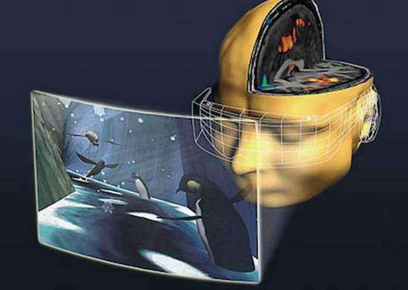
VR应用场景二：缓解疼痛
创业公司DreamStream VR利用早期版本的几款Oculus Rift头戴显示器，为用户缓解疼痛。该公司官网声称：“超过10年的研究和临床试验表明，沉浸式虚拟现实可以显著减轻疼痛、缓解压力，有助于病人的康复。”
相关专家表示，虚拟现实在缓解疼痛方面比起传统疗法更为安全有效。因为传统疗法通常会使用麻醉药，长期使用会产生抗药性并容易成瘾。

Slide 25
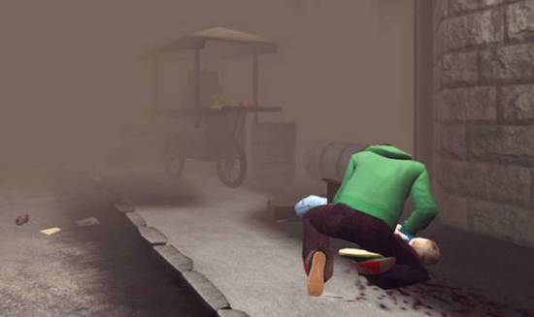
VR应用场景三：沉浸式新闻
总部位于加利福尼亚州的Emblematic Group利用虚拟现实技术，将用户送至虚拟世界，提供其看待现实社会问题的新视角。这种新形式的虚拟现实促进了“沉浸式新闻”的诞生和发展，让用户能够深入语境，真切感受社会问题——比如关塔那摩监狱人权侵犯问题、叙利亚战争以及当代美国最底层无家可归者的现状。这种阅读方式让人们可以感同身受，对内容产生更进一步的理解。

Slide 26

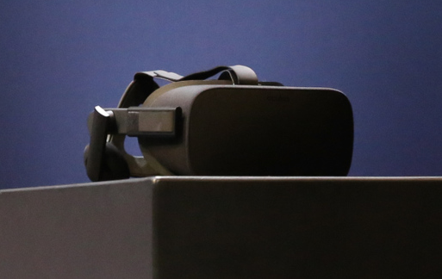
VR应用场景四：虚拟工作空间
总部位于冰岛首都雷克雅未克的创业公司BreakRoom使用虚拟现实技术为用户提供了虚拟办公桌和办公空间。使用者戴上Oculus Rift，就可以进入BreakRoom提供的交互式虚拟工作空间。
人们戴上头盔，就可以关闭背景噪音，屏蔽周边一切干扰。同理，彭博资讯据此建起了证券交易所数据终端模型，可以和Oculus Rift头戴式显示器连接。

Slide 27
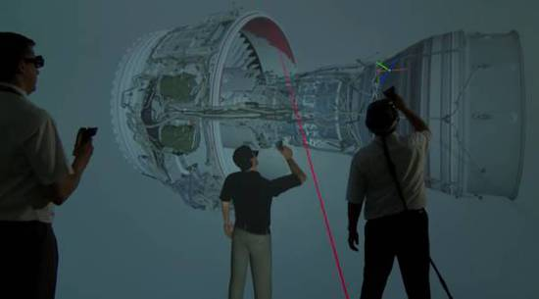
VR应用场景五：制造业
总部位于英国的Virtalis使用虚拟现实技术，让制造商们可以真实感知处于施工阶段的工程，比如潜艇或公寓大楼。像英国BAE、利兰汽车和劳斯莱斯这些公司都曾用虚拟现实系统提高产品制造质量，减少误差，避免返工。英国BAE公司的Dean Brown表示：“毫不夸张地说，人们可以‘行走’在正处于创建中的建筑里，准确排查每一处。”

Slide 28
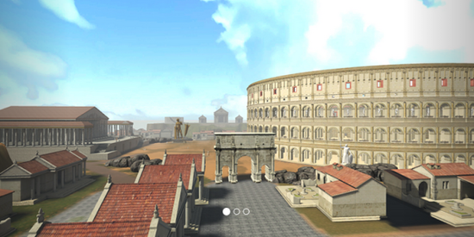
VR应用场景六：教育
Unimersiv提供了最大规模的在线虚拟现实教育内容。通过Oculus Rift或是Samsung Gear头戴式显示器，学生可以参加浸入式教学课程，从体育课到商业课程，应有尽有。通过漫步罗马竞技场和乘坐宇宙飞船探索太阳系，Unimersiv可以让最枯燥的课题也生动起来。

Slide 29
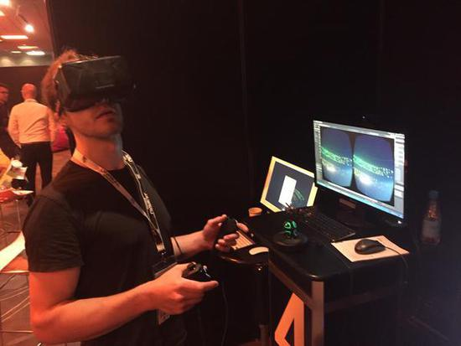
VR应用场景七：大数据管理
创意公司Masters of Pie和3D软件开发咨询公司Lumacode合作赢得了今年大数据虚拟现实挑战赛冠军，他们的获奖产品让用户可以通过虚拟现实头戴式设备操作大数据系统。研究人员甚至可以在虚拟环境中对最小的几何模型进行抓取、移动和点击，提升对数据交互的控制。

Slide 30
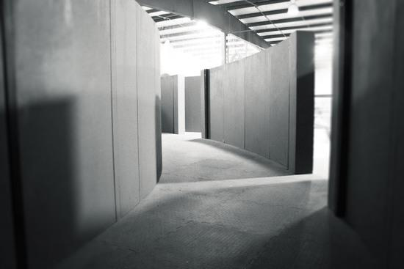
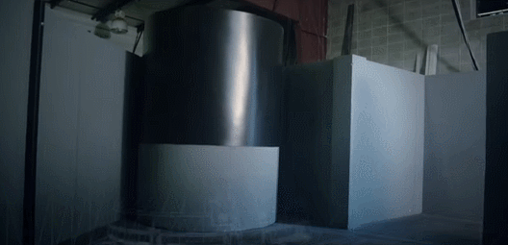
VR应用典型案例：VR游戏世界
VR（虚拟现实技术）的加入会给游戏带来什么样的改变？
美国有一家VR游戏主题公园，在公园里你可以身临其境似的体验VR游戏的触感。
现实中你的感官
VR游戏中你的感官

Slide 31
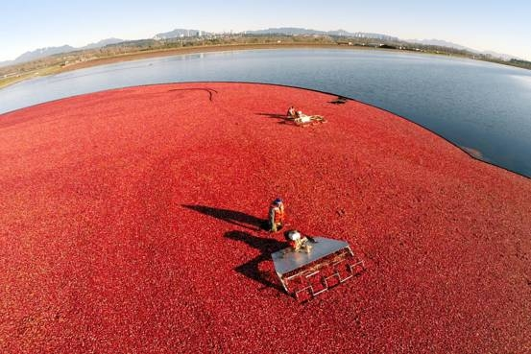
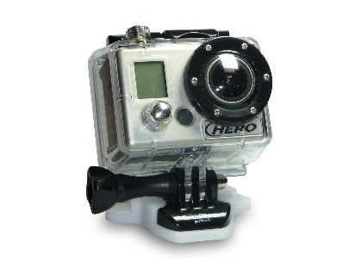
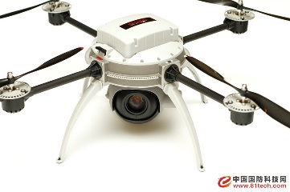
VR应用典型案例：新型广告营销
去年，全球最大的蔓越莓供应商Ocean Spray利用一套由6台GoPro相机和无人机组成的定制摄影套装制造了一部5分钟的VR短片《The Most Beautiful Harvest》，向人们展示蔓越莓的丰收景象。而今年，该公司还会推出适用于Google Cardboard观看的短片。
在过去，蔓越莓丰收的美景大部分人都无法看到，所以此次VR短片为用户带来一种强烈的感官体验。当人们戴上Oculus Rift观看短片时，可以看到大片红艳艳的蔓越莓迎面而来。当然，对于那些喜欢蔓越莓的人们来说，短片带来了不少G点。
Ocean Spray公司表示，一直以来，该公司组织消费者参观蔓越莓的丰收过程塑造企业形象，但那只是小部分人的福利。而这次的VR短片，不仅有很大的普及性，还推广到亚洲和其他地方的消费者。而且相比于传统广告，此次短片的效果更佳。

Slide 32
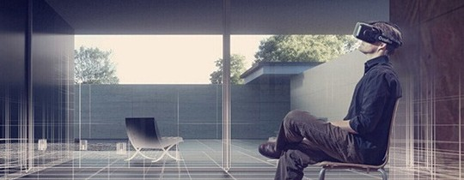
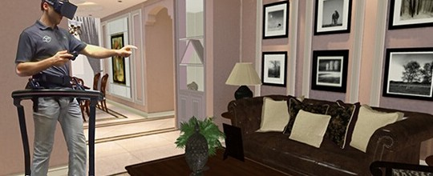
VR应用典型案例：家装DIY
有一家创业公司为家装设计师们打造一个超乎想象的在线虚拟现实平台——豪斯VR。当家装客户站在万向行走仪上，戴上沉浸式头盔，真实感受到未来房间装好后的空间布局和各种家具的色彩搭配与尺寸大小。不满意可以通过手势操作进行位置摆放或者更换别的款式。
第一，豪斯VR提供了在线的一键上传3Dsmax模型的操作方式，上传后会快速生成虚拟现实观看链接，不需要用户做任何的额外操作，也不需要下载任何客户端，更不用设计师按照他们的标准来修改模型文件。
第二，未来他们会结合沉浸式头盔和万向行走仪来为家装公司提供海量的虚拟样板间服务。
第三，豪斯VR平台真正可以让设计师将做完的设计、建好的三维模型，在别的空间产生持续的价值。家装公司为了能够留住客户，为客户准备尽量多的装修风格进行挑选，家装公司一般会付费购买他们数据库中大量的虚拟样板间模型文件，他们会将这部分收入费用分成给这些虚拟样板间的制作者也就是设计师们。

Slide 33
4
VR未来
Notes:
模板来自于 http://meihua.docer.com/

Slide 34
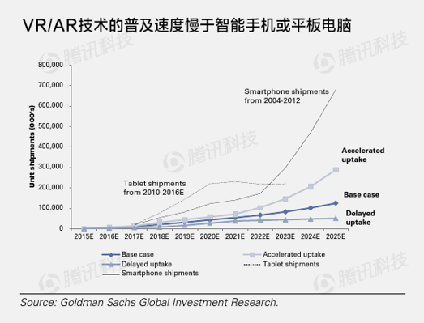
市场规模预测
随着技术的改进、价格的下滑以及相关应用(无论是面向企业，还是个人消费者)的诞生，预计到2025年，VR和AR的市场规模将达到800亿美元，并有可能像PC的出现一样成为游戏规则的颠覆者，但预计VR/AR的普及速度会慢于智能手机。

Slide 35
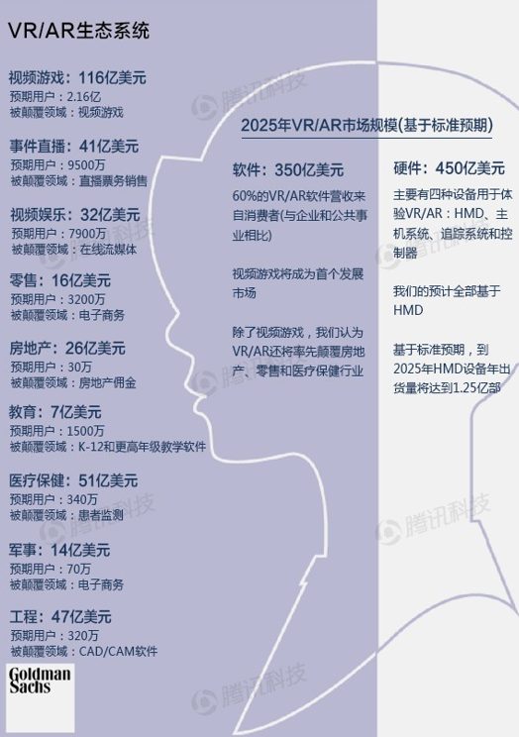
应用领域预测
VR/AR最有可能率先实现应用的九大领域：视频游戏、事件直播、视频娱乐、医疗保健、房地产、零售、教育、工程和军事。其中，在VR/AR应用方面，视频游戏将是今年的核心领域。

Slide 36
未来挑战
VR主要面向游戏玩家这个小众市场，而且是游戏玩家中的发烧友。既然是游戏发烧友，如若前期投入了不菲的硬件成本，自然对有VR（支持VR设备）的游戏会有近乎完美体验的要求。
用户体验
根据全球最大电脑显示芯片制造商英伟达的测算，2016年全球仅有1300万台PC具备足以支持虚拟现实的图形处理能力。而根据市场研究公司Gartner的测算，这些超高端设备在2016年的14.3亿台PC装机量中占比不足1%。
技术局限
内容与应用的开发
从各大厂商的长远目标来说，硬件市场只是整个行业链中的冰山一角，建立自己的VR内容库，如何打造出涵盖影视、音乐、体育、旅游、教育、游戏、纪实等各方面的VR资源才是制胜关键。
目前仅就VR设备本身而言，市场和用户依然认为价格过高，这同时也提醒欲进入VR领域的厂商应该慎入才是，因为VR从虚拟到落地需要相当的时间和投入。
价格
用户体验是最重要的因素；
技术的改进将提高VR/AR设备的移动性，拓展其应用空间，并推动其普及；
至于内容和应用，是一个“鸡和蛋”的问题：如果VR/AR设备的保有量不高，开发者对开发VR/AR内容和应用也持谨慎态度。随着时间的推移，Facebook、谷歌、索尼和微软将通过支持硬件和内容/软件来解决该问题；
最后，价格的下滑才能推动VR/AR产品的广泛普及。

Slide 37
THANK
YOU

